Slide 1
Развёртывание и администрирование виртуальной среды на примере Linux

Slide 2
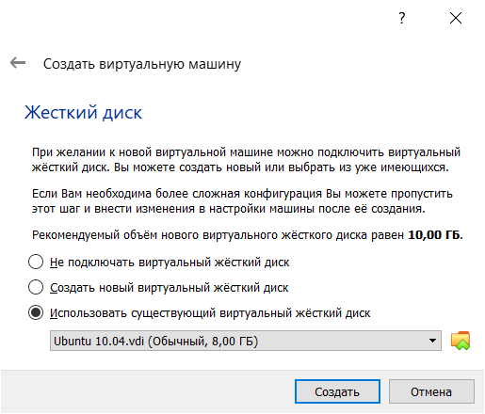
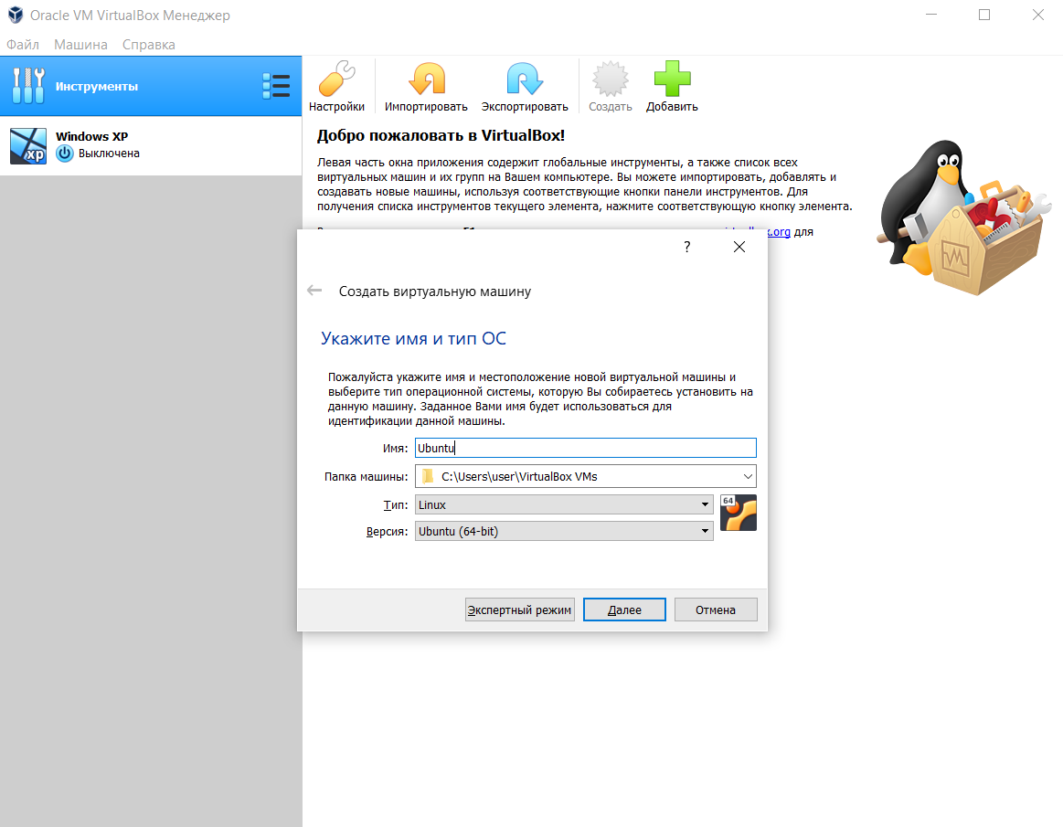
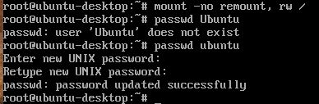
Установка Linux
Сброс пароля

Slide 3
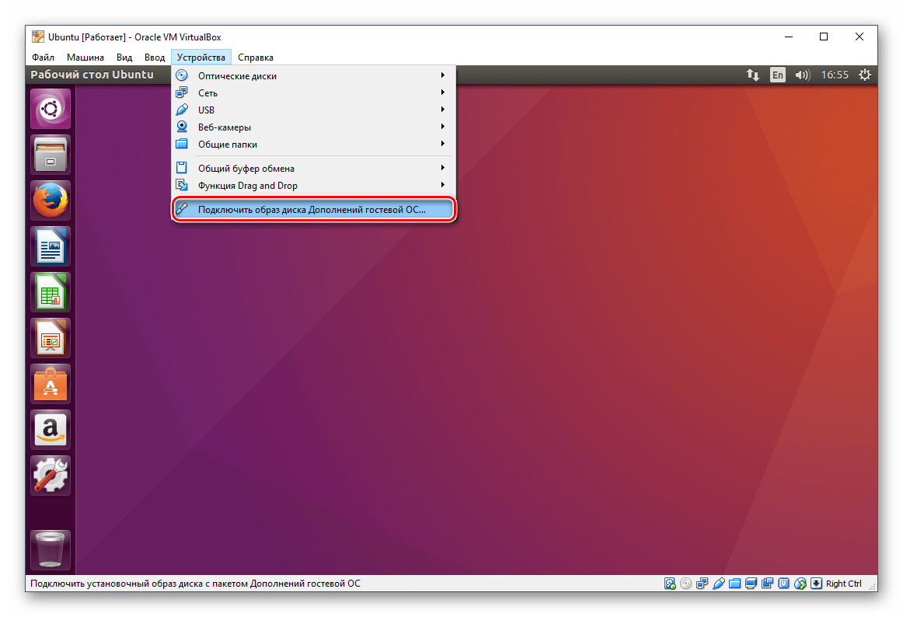
Общая папка
Общая папка в VirtualBox для Ubuntu — это способ организовать совместный доступ к файлам между «хостовой» ОС (той, что стоит на реальном компьютере) и гостевой Ubuntu внутри виртуальной машины. Проще говоря: вы создаёте папку на основном компьютере, настраиваете её как «общую» в VirtualBox — и она становится видна внутри Ubuntu, будто лежит прямо в Linux‑системе.
Зачем это нужно
Быстро передавать файлы между хостом и Ubuntu без флешек, облака и сетевых протоколов.
Держать скрипты, проекты или конфиги на хосте, а запускать их в Ubuntu.
Тестировать и разрабатывать в изолированной среде, не копируя файлы туда‑сюда.

Slide 4
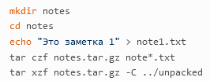
Базовые операции
В Linux вся работа с файлами строится вокруг нескольких простых, но мощных команд. Главное — осознавать, где ты находишься (текущая директория) и что делаешь (создать, посмотреть, упаковать).
Ключевые команды и их назначение:
pwd — показать текущий путь (print working directory). Это ориентир: «где я сейчас?».
ls — показать список файлов и папок. Флаг -h делает размеры читаемыми (КБ, МБ, ГБ).
mkdir — создать новую директорию (make directory).
cd — перейти в другую директорию (change directory).
Перенаправление > — создаёт файл и записывает туда текст. Если файл уже есть — перезапишет.
tar czf — создаёт архив (tape archive): c — create, z — сжать gzip, f — указать имя файла. Это не удаление файлов, а упаковка.
tar xzf -C — распаковать архив: x — extract, -C — в какую папку распаковать.
Здесь звёздочка note*.txt — это шаблон (glob), который автоматически подставляет все файлы, подходящие под маску. Это экономит время и снижает риск опечаток.

Slide 5
Анализ файлов
Работа с содержимым файлов:
Вывод первых строк: head -n 3 filename — позволяет быстро оценить структуру файла без открытия всего содержимого. Это особенно полезно для логов, CSV, JSON.
Подсчёт слов: wc -w filename (word count). Флаг -w считает именно слова; есть также -l (строки) и -c (байты). Эти команды часто комбинируют в пайплайнах.
Сбор информации о системе:
whoami — текущий пользователь. Важно для проверки прав и контекста.
hostname — имя машины. Нужно для идентификации узла в сети.
uname -r — версия ядра Linux. Критично при установке драйверов, проверке совместимости и отладке.
free -h — свободная и занятая оперативная память. Флаг -h даёт «человекочитаемый» формат.
top — динамический мониторинг процессов и загрузки CPU/RAM. Это интерактивный инструмент: он обновляется в реальном времени.
Почему это нужно в администрировании: Быстрая диагностика начинается с понимания, кто работает в системе, сколько ресурсов доступно и какие процессы потребляют ресурсы. Эти команды — первый шаг в поиске узких мест и аномалий.

Slide 6
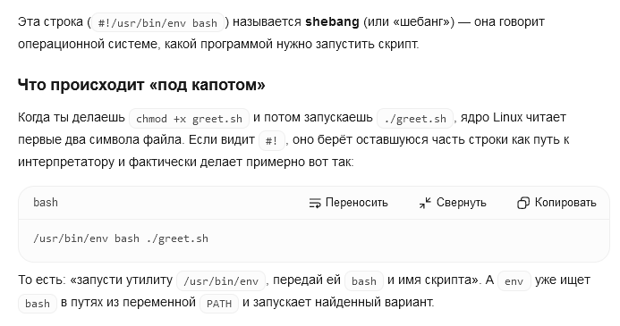
Скрипты
Скрипт — это последовательность команд, записанная в файл. Чтобы система поняла, что это скрипт, в первой строке указывают интерпретатор: #!/usr/bin/env bash.
Подстановка команд через $(...) позволяет динамически вставлять результаты в вывод:
$(whoami) — подставит имя пользователя.
$(date) — текущую дату и время.
$(pwd) — текущий путь.
Чтобы скрипт можно было запустить как программу, ему нужно дать право на выполнение: chmod +x greet.sh. После этого его можно вызывать как обычную команду: ./greet.sh.
#!/usr/bin/env bash
echo "Привет, $(whoami)!"
echo "Сегодня: $(date)"
echo "Ты в директории: $(pwd)"

Slide 7
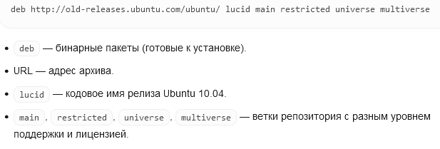
Устаревшие репозитории и установка ПО в Ubuntu
В задании мы сталкиваемся с системой, где стоит очень старая версия Python (2.6.5) — это Ubuntu 10.04 (Lucid Lynx). Поддержка этой версии прекращена более 10 лет назад: нет обновлений безопасности, многие пакеты уже недоступны в текущих репозиториях. Для учебных целей мы можем временно использовать архив репозиториев (old-releases.ubuntu.com), чтобы показать сам механизм работы с источниками пакетов и установки ПО. В реальной работе так делать нельзя: это небезопасно.
Что такое репозиторий и зачем его менять
Репозиторий — это сервер с пакетами и метаданными, откуда apt скачивает и устанавливает программы.
Стандартный /etc/apt/sources.list в современной системе ссылается на активные репозитории. В старой версии Ubuntu зеркала отключаются, и система перестаёт «видеть» пакеты.
old-releases.ubuntu.com — архив старых релизов Ubuntu. Он нужен только для обучения и восстановления данных, не для продуктивной работы.
Команда sudo nano /etc/apt/sources.list открывает редактор nano с правами суперпользователя. Мы заменяем строки, чтобы apt начал «видеть» пакеты именно из архива для Lucid. Это нужно, чтобы после apt-get update система получила списки доступных пакетов из старого релиза и смогла установить, например, python3.

Slide 8

Python в Linux
В Linux важно понимать, какой именно интерпретатор используется: команда which python (или which python3) показывает путь к исполняемому файлу — это помогает избежать путаницы между версиями Python.
После настройки репозиториев и установки Python через sudo apt-get install python3 можно запускать скрипты прямо из терминала: python3 script.py. Если в файле есть shebang и права на выполнение, подойдёт и ./script.py.
Общая папка VirtualBox удобна для разработки: пишете код в привычном редакторе на хосте, а запускаете и тестируете в изолированной среде Ubuntu — например, положив скрипт на рабочий стол в Linux.
Базовый ввод/вывод в Python строится на двух командах: input() запрашивает данные у пользователя, print() выводит результат. Уже этого достаточно, чтобы сделать простой интерактивный скрипт:
Команда nano имя_скрипта.py открывает простой консольный редактор, где можно быстро внести изменения, сохранить их (Ctrl+O, затем Enter) и выйти (Ctrl+X). Это базовый навык администрирования и разработки в Linux.

